Slide 1

Laboratorio 3 UTN Restaurante
Integrantes:
Agustín Ledesma.
Juan Pablo García.
Agustín Correa Pasini.

Slide 2

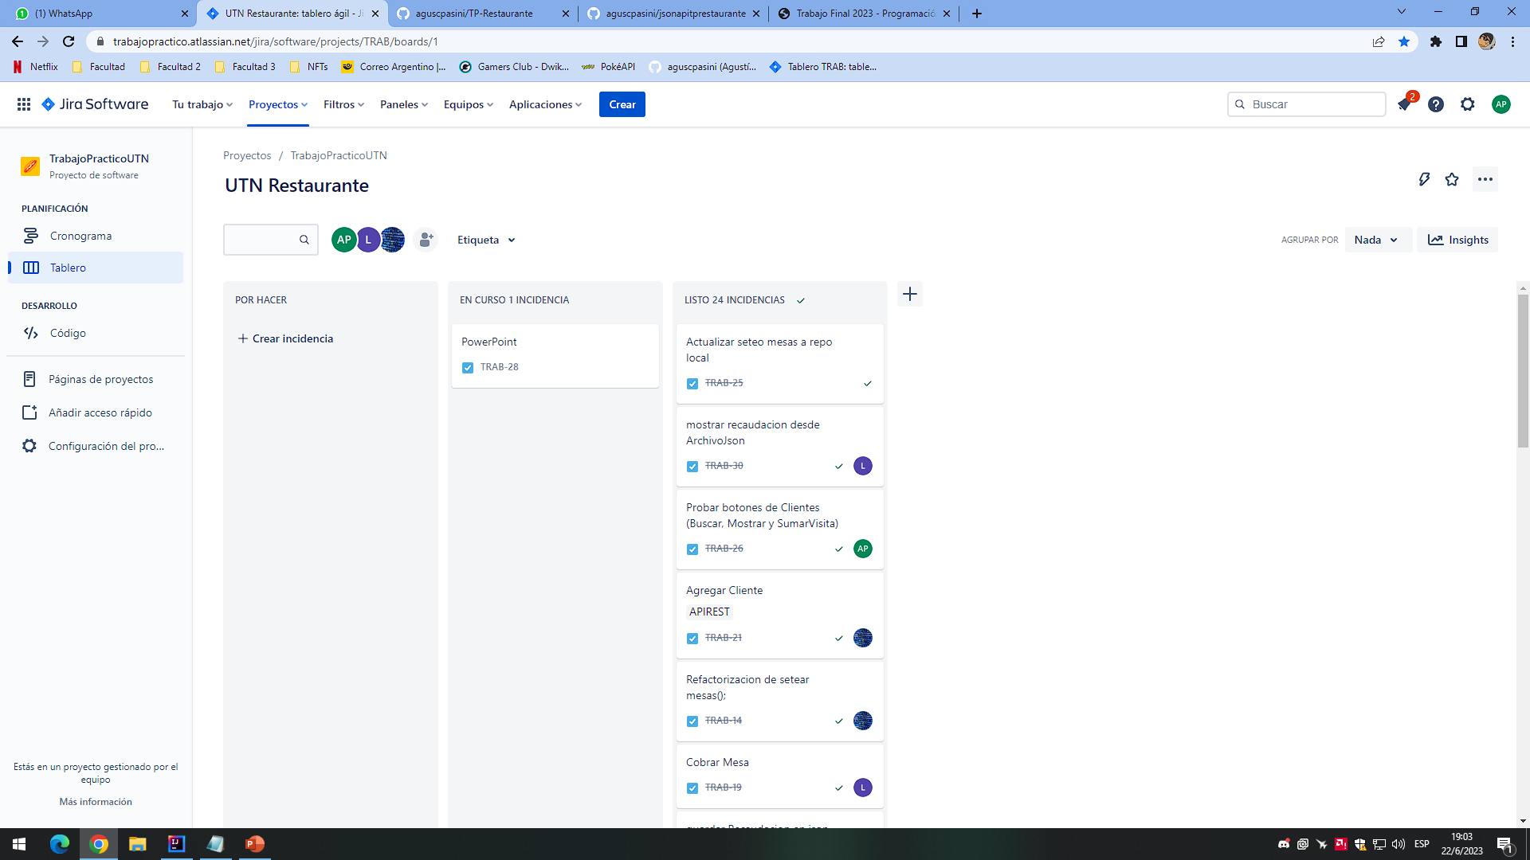
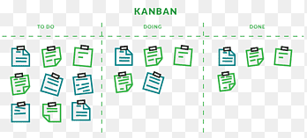

Slide 3



Link del trabajo final:
https://github.com/aguscpasini/TP-Restaurante

Slide 4

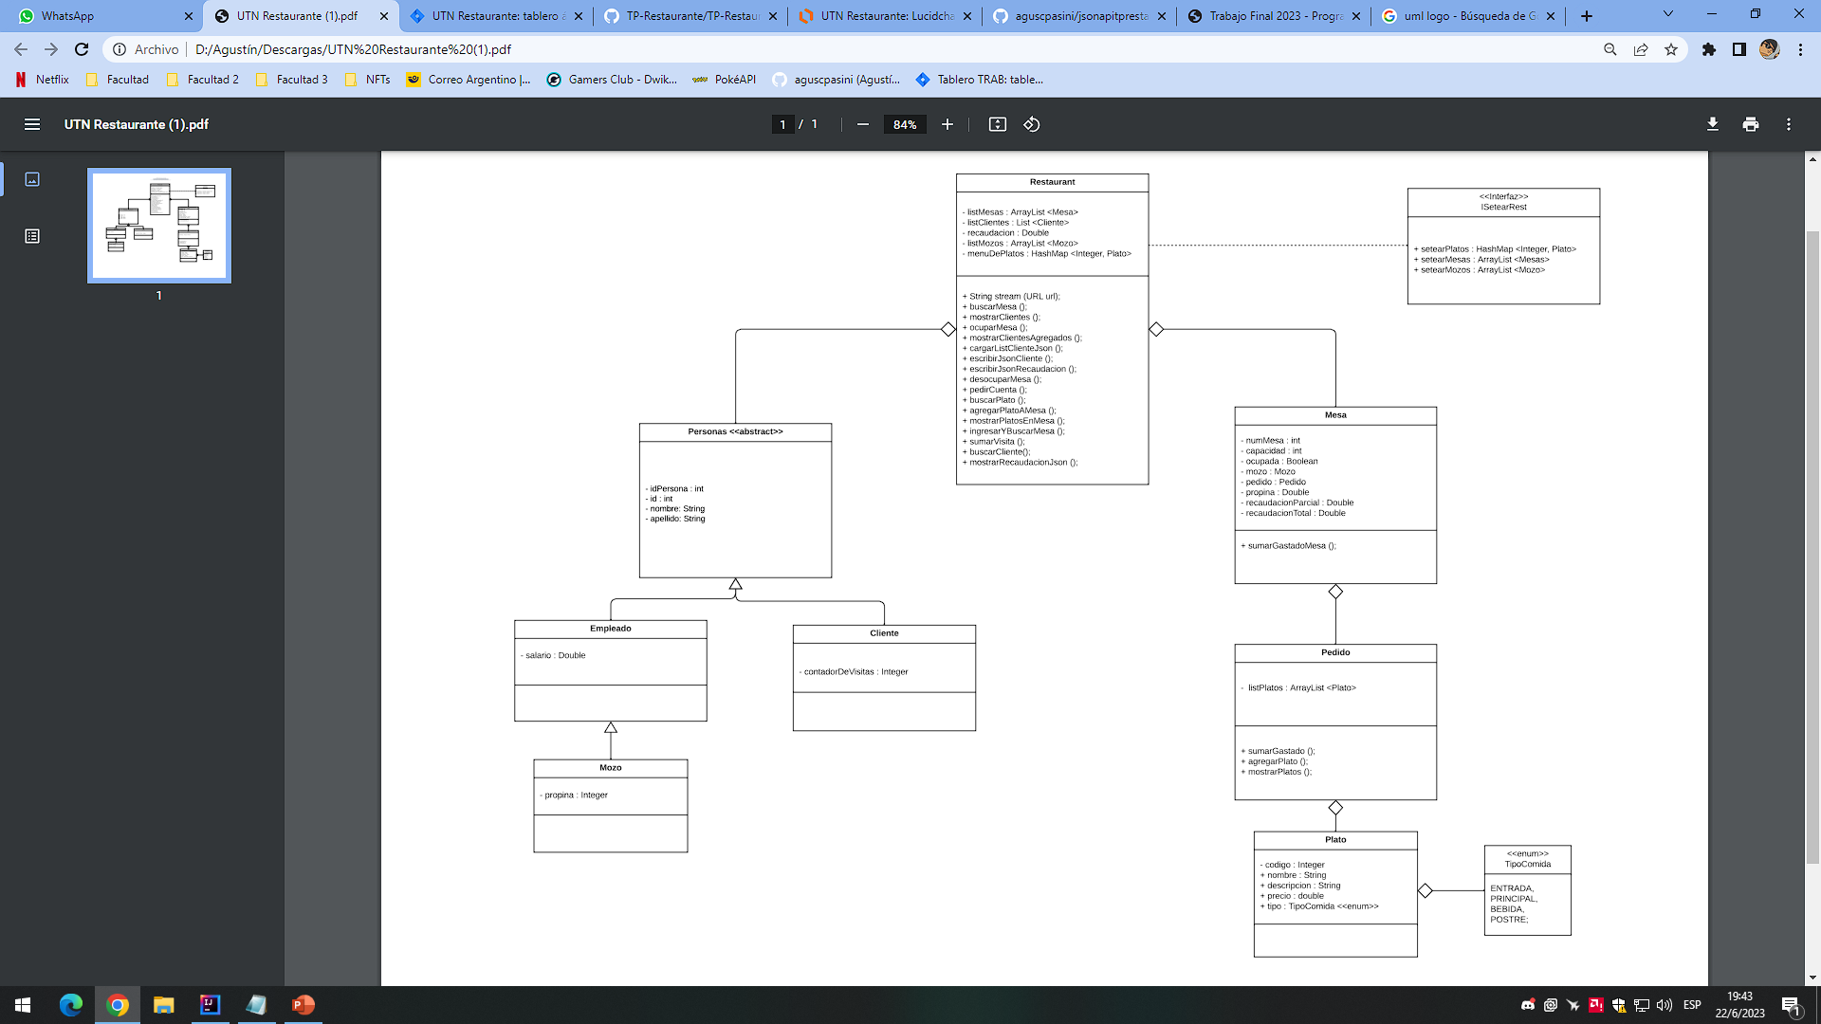

Slide 5




Slide 6
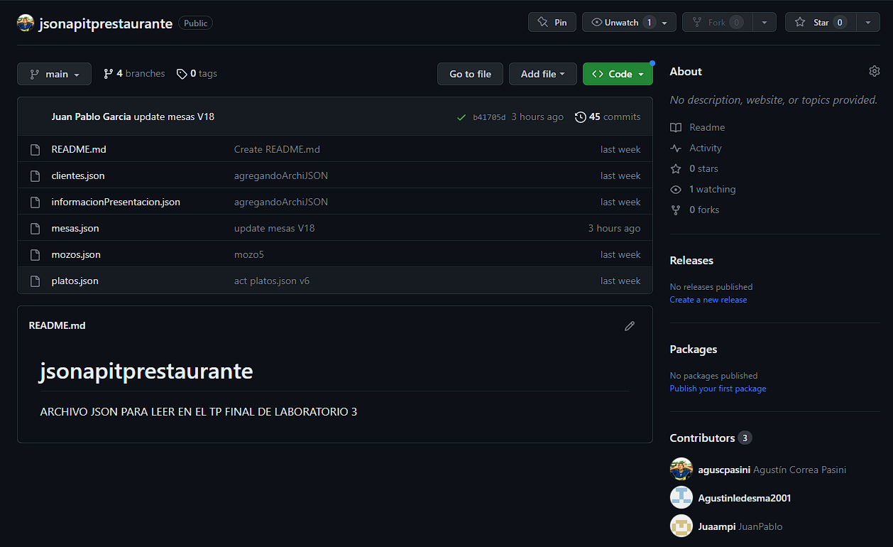

APIREST-AURANT

Slide 7

Llegaron los problemas…
1) Conflictos con los branchs y mergeando ramas.
2) Convirtiendo JSON a HashMap.

Slide 8
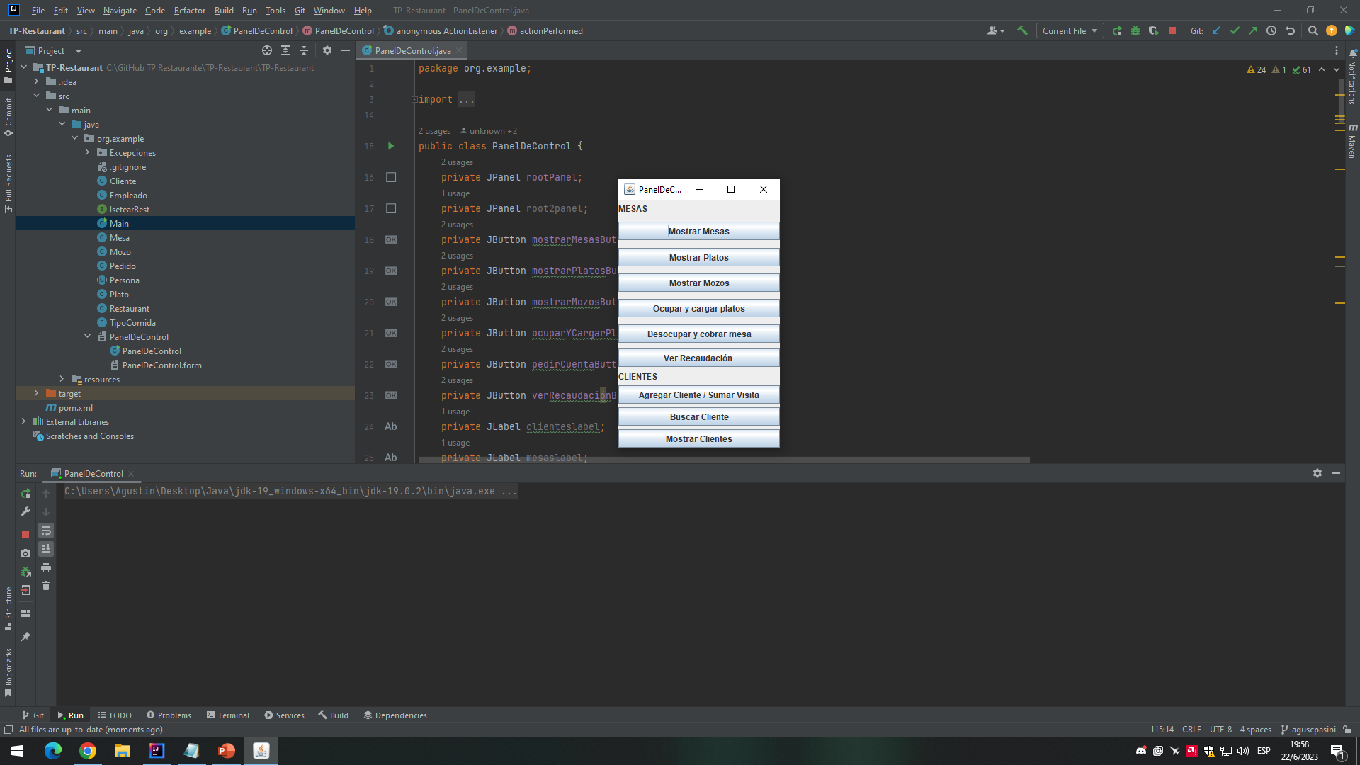
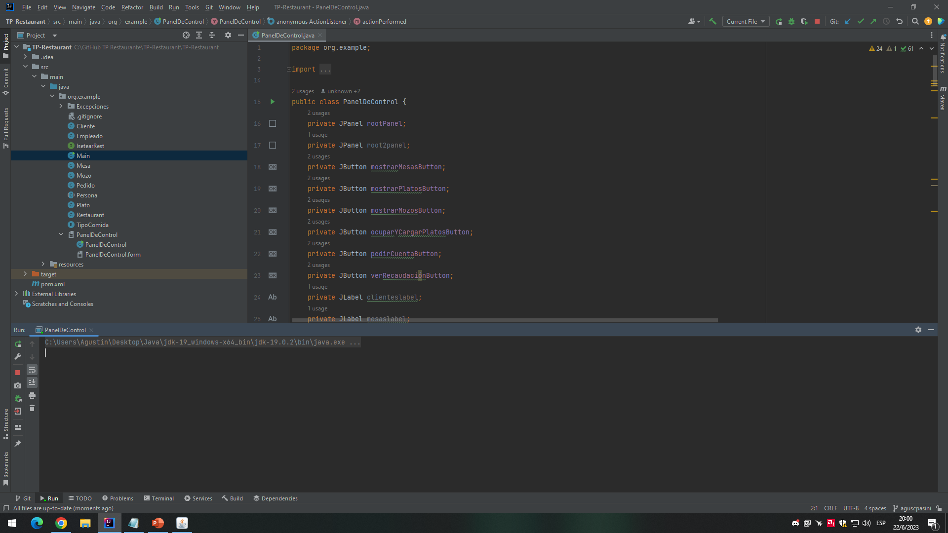
Funcionamiento de la aplicación
Manejamos la aplicación a través de un panel de control y
ejecutamos las opciones por consola

Slide 9
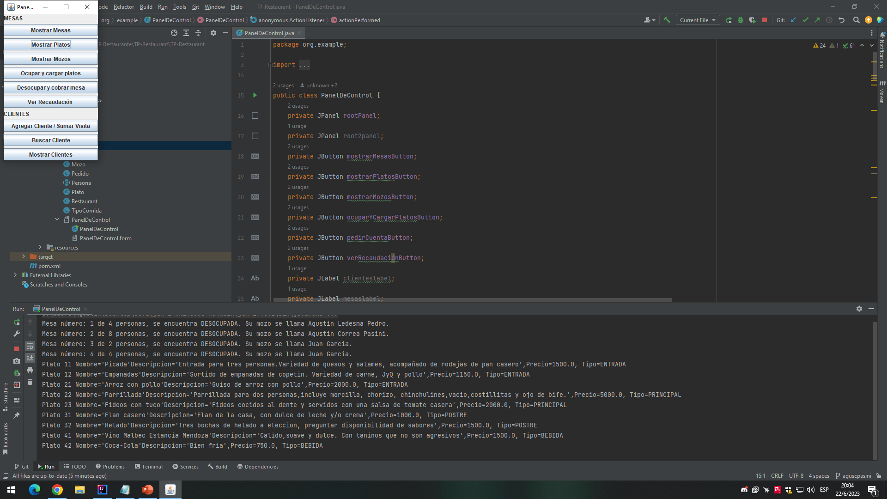
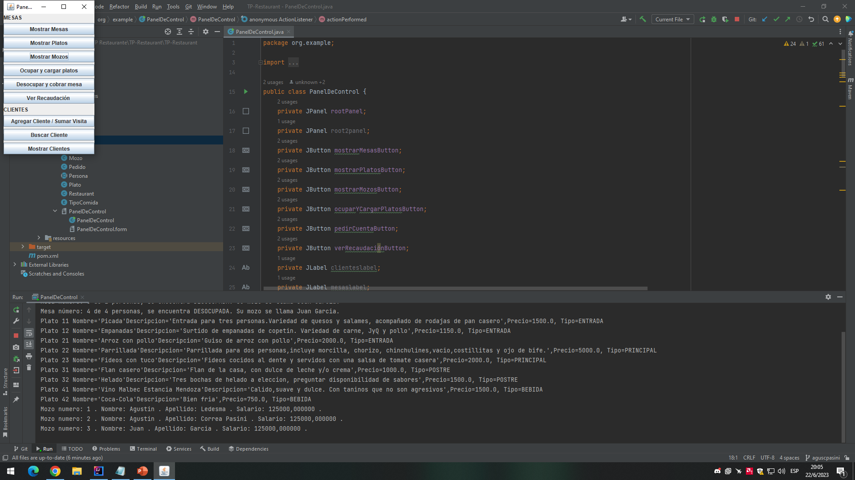

Slide 10
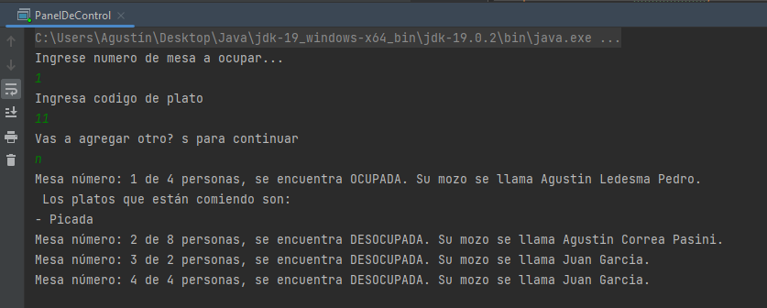
La opción “Ocupar y cargar platos”, ocupa una mesa y asigna un pedido que posee una lista de
platos en él. Además está opción sirve para agregar platos extras a una mesa ya ocupada.

Slide 11
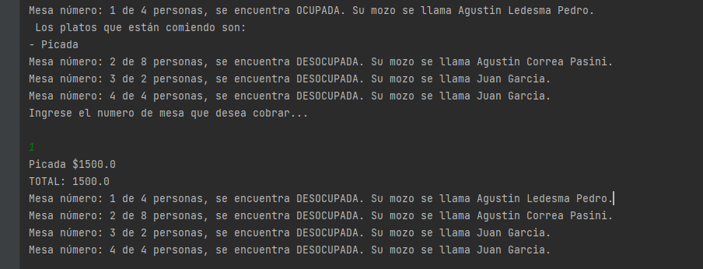
La opción “Desocupar y cobrar mesa” nos genera la suma de todos los platos consumidos de
una mesa determinada y nos vuelve a inicializar la mesa en desocupada.

Slide 12
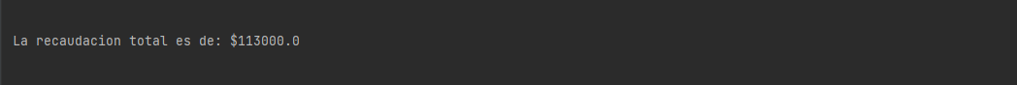



La opción de “Ver Recaudación”, nos muestra la recaudación total del restaurante entre todas sus ventas.

Slide 13
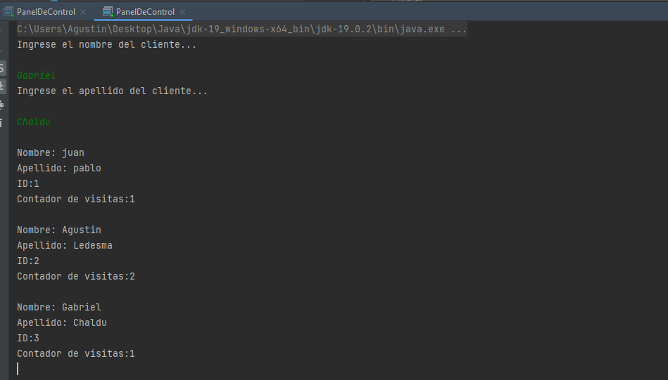
La opción “Agregar Cliente / Sumar Visita”, solicita
un nombre y apellido y si no existe lo agrega a la lista
de clientes, si ya existe, solamente autoincrementa el
contador de visita.
Los clientes son guardados en un archivo JSON con
repositorio local y cada vez que se agrega uno,
este archivo es sobrescrito.

Slide 14
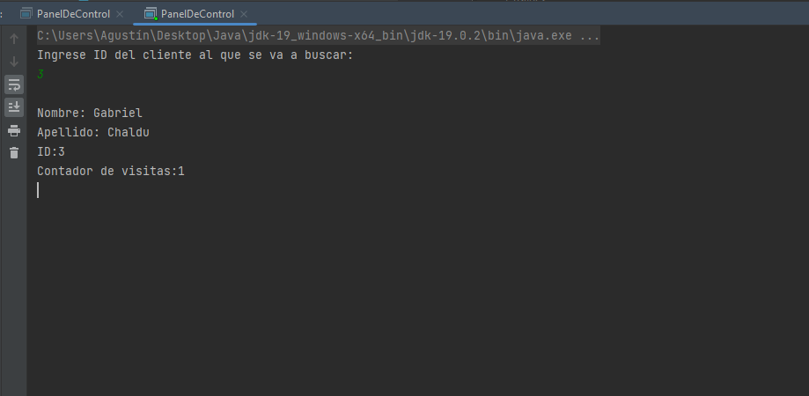

“Buscar Cliente”, nos solicita un id del
cliente y nos lo muestra con su contador
de visitas.

Slide 15
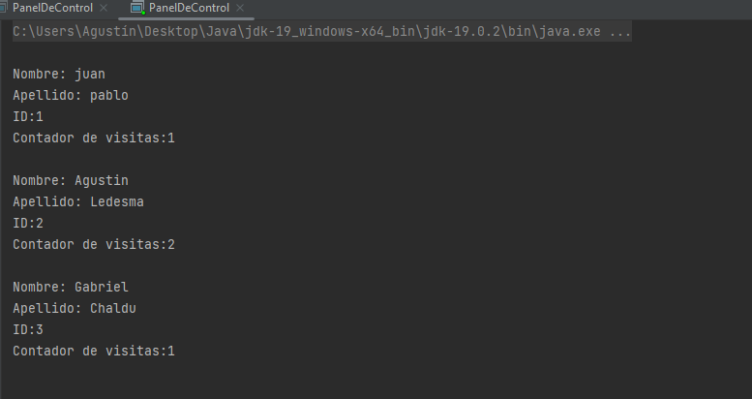

“Mostrar Clientes” nos muestra la lista total de
Clientes guardados en el archivo local con formato
JSON.

